Slide 1
Aljabar Boolean 2
Bahan Kuliah
SK1023 Logika Matematika
Aljabar Boolean

Slide 2
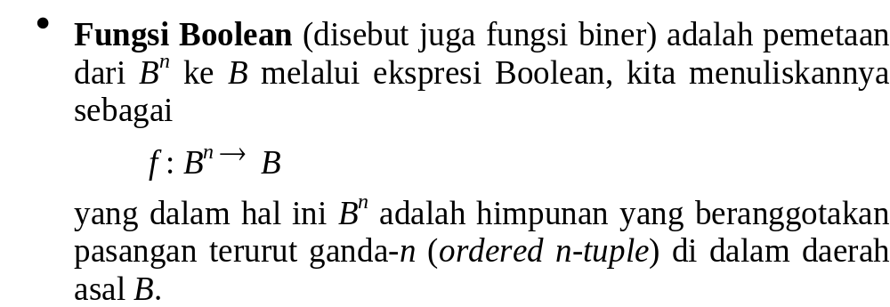
Fungsi Boolean
Aljabar Boolean

Slide 3
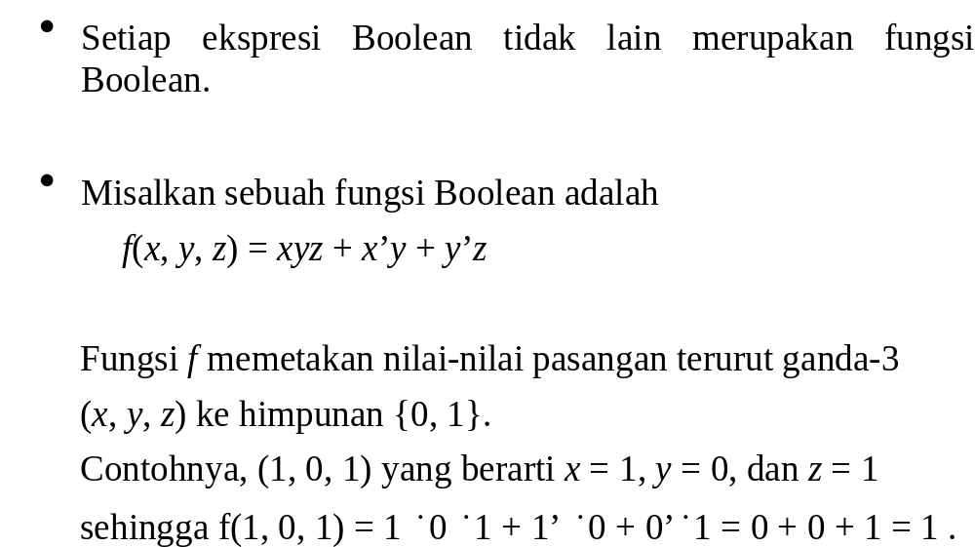
Aljabar Boolean

Slide 4
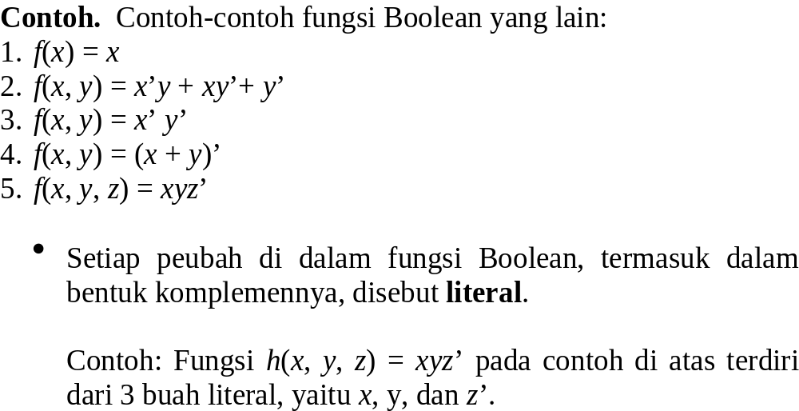
Aljabar Boolean

Slide 5
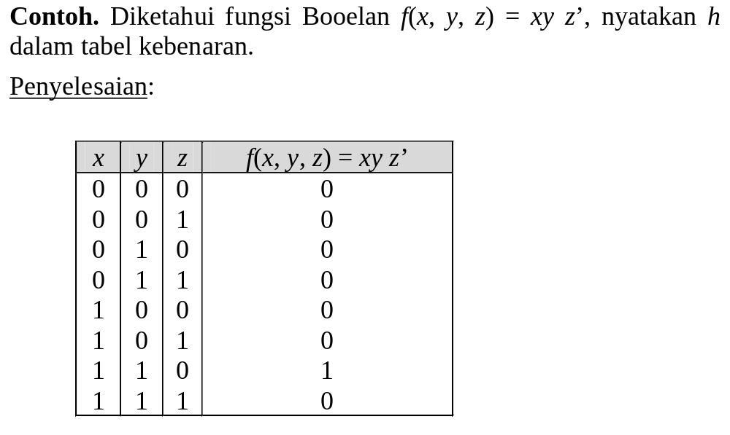
Aljabar Boolean

Slide 6
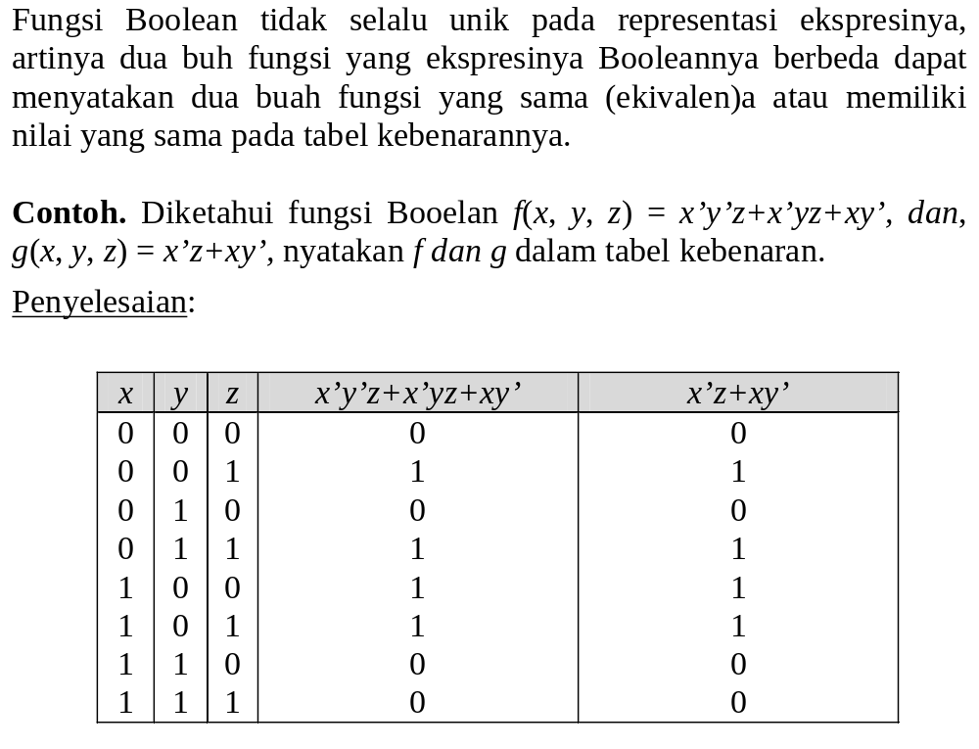
Aljabar Boolean

Slide 7
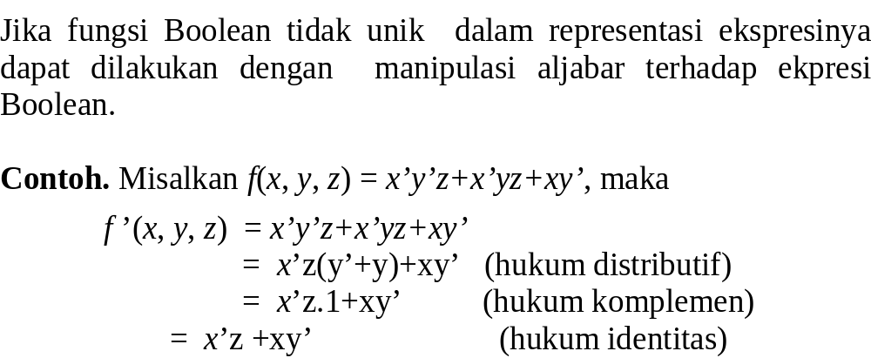
Aljabar Boolean

Slide 8
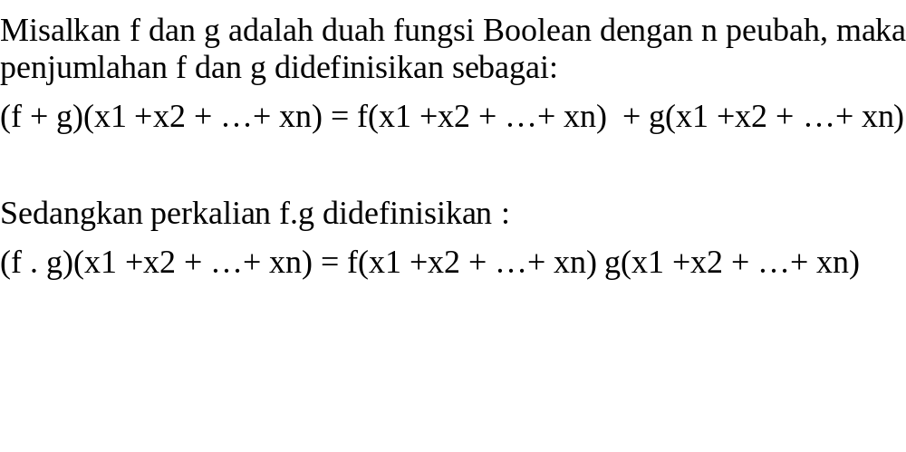
Penjumlahan dan perkalian Fungsi
Aljabar Boolean

Slide 9
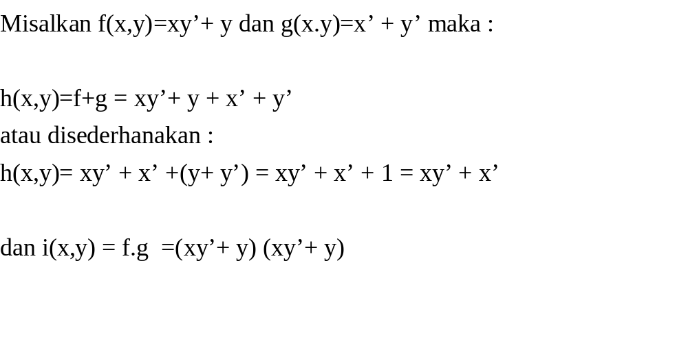
Contoh Penjumlahan dan perkalian Fungsi
Aljabar Boolean

Slide 10
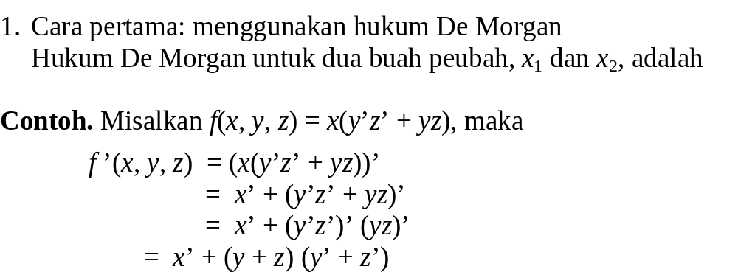
Komplemen Fungsi
Aljabar Boolean

Slide 11
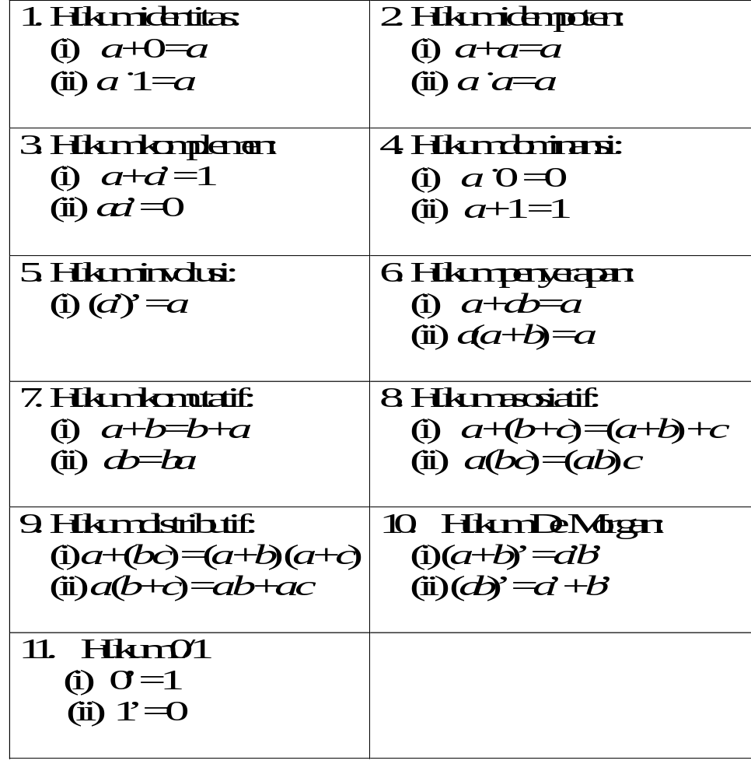
Hukum-hukum Aljabar Boolean
Aljabar Boolean

Slide 12
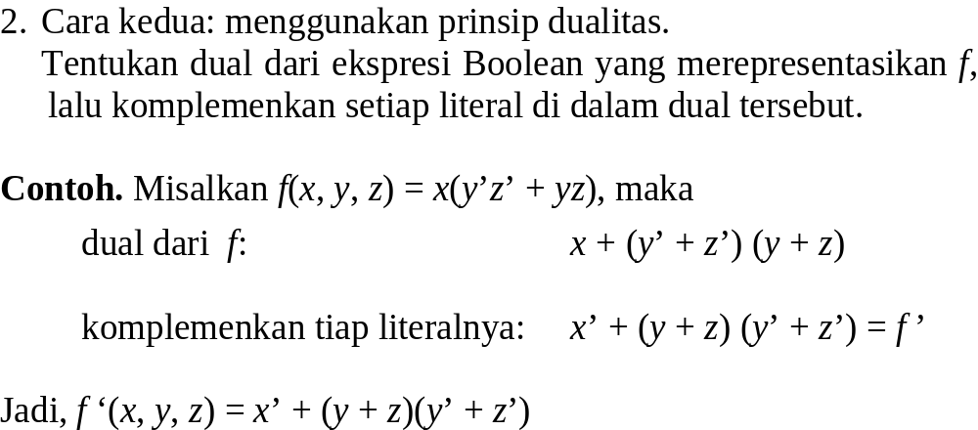
Aljabar Boolean

Slide 13
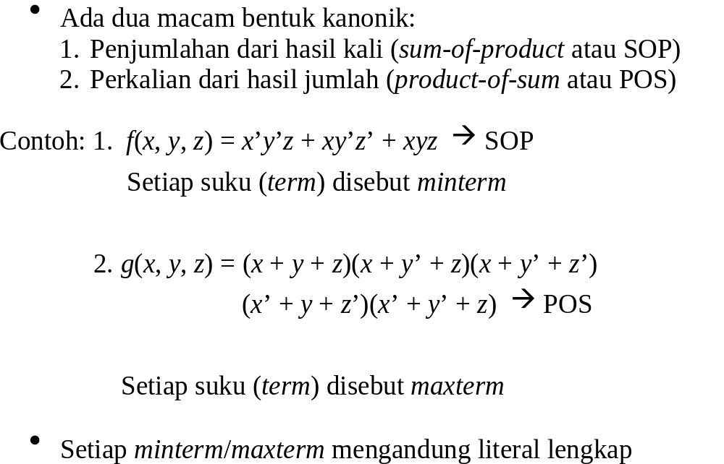
Bentuk Kanonik
Aljabar Boolean

Slide 14
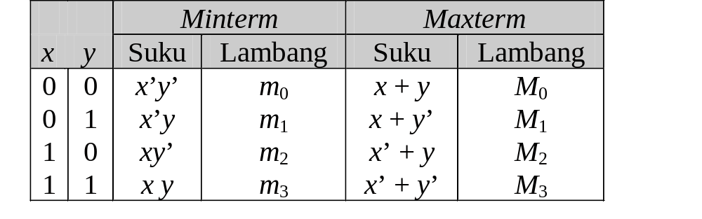
Aljabar Boolean

Slide 15
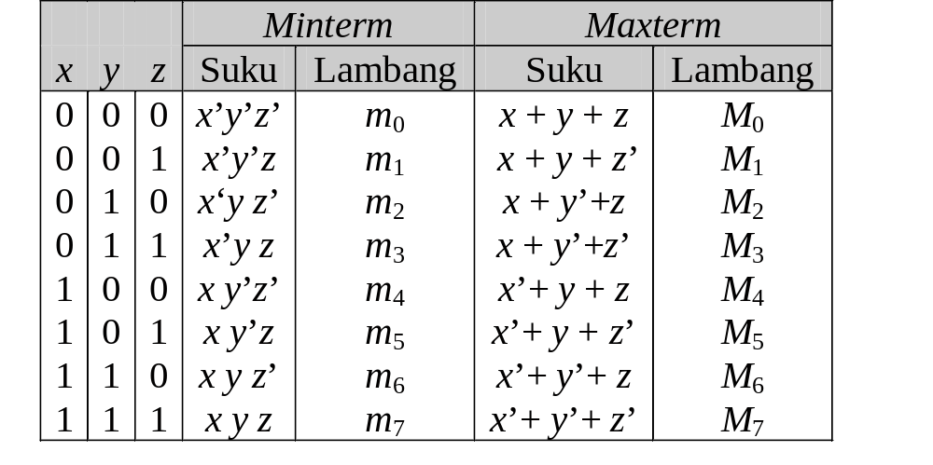
Aljabar Boolean

Slide 16
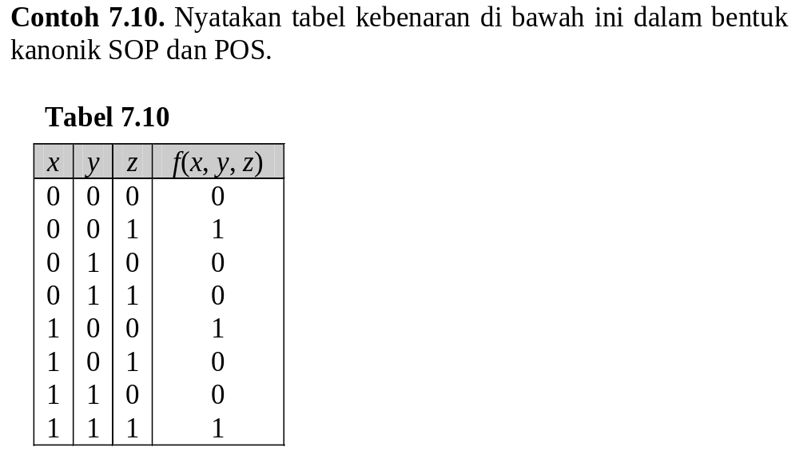
Aljabar Boolean

Slide 17
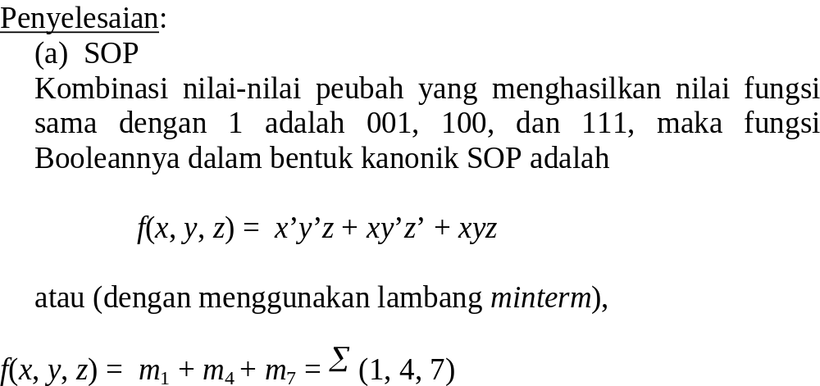
Aljabar Boolean

Slide 18
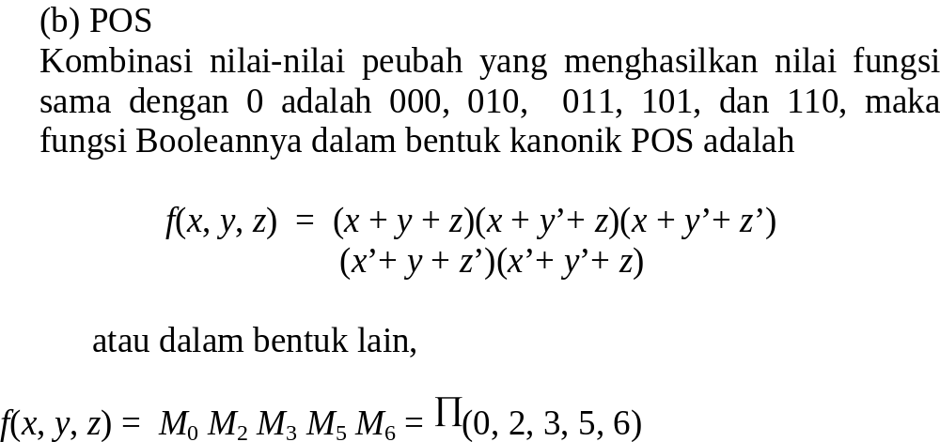
Aljabar Boolean

Slide 19
SOAL 1
Nyatakan fungsi Boolean f(x, y, z) = x + y’z dalam bentuk kanonik SOP dan POS.
Aljabar Boolean

Slide 20
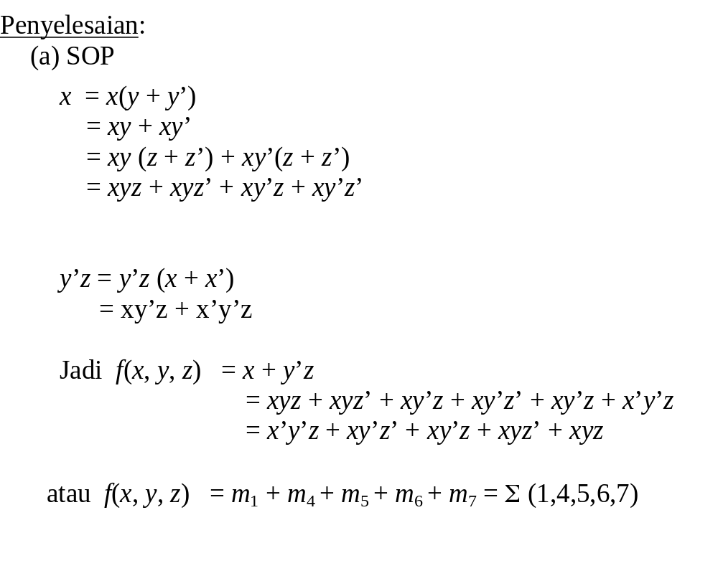
Aljabar Boolean

Slide 21
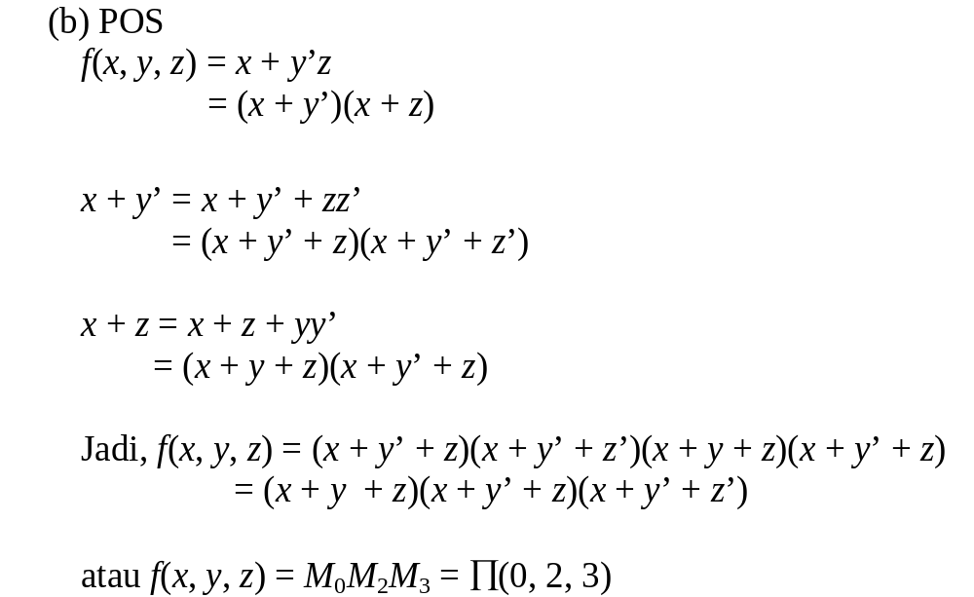
Aljabar Boolean

Slide 22
SOAL 2
Nyatakan fungsi Boolean f(x, y, z) = x’ + yz’ dalam bentuk kanonik SOP dan POS.
Aljabar Boolean

Slide 23
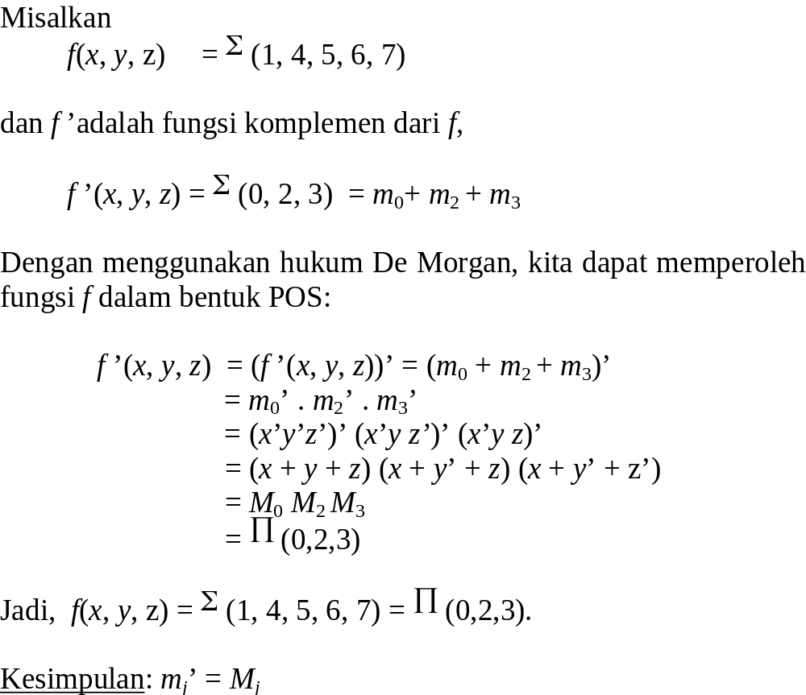
Konversi Antar Bentuk Kanonik
Aljabar Boolean

Slide 24
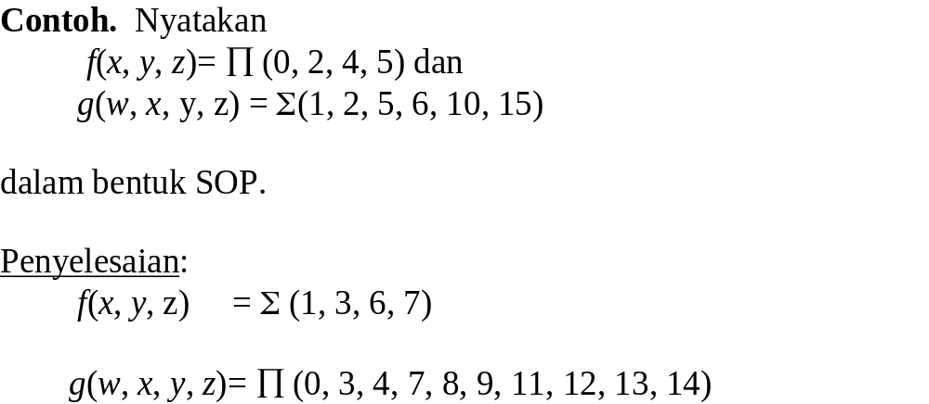
Aljabar Boolean

Slide 25
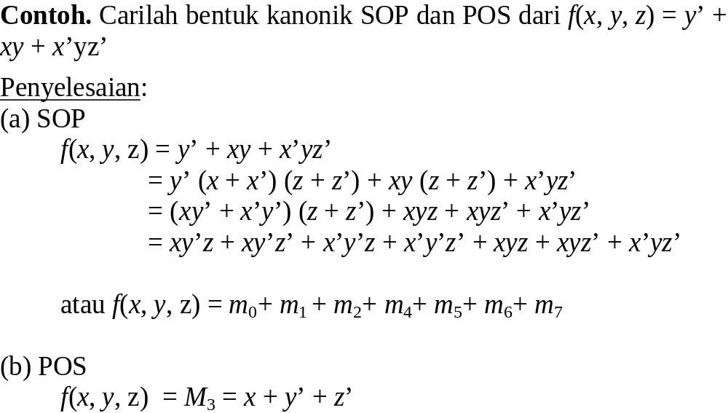
Aljabar Boolean

Slide 26
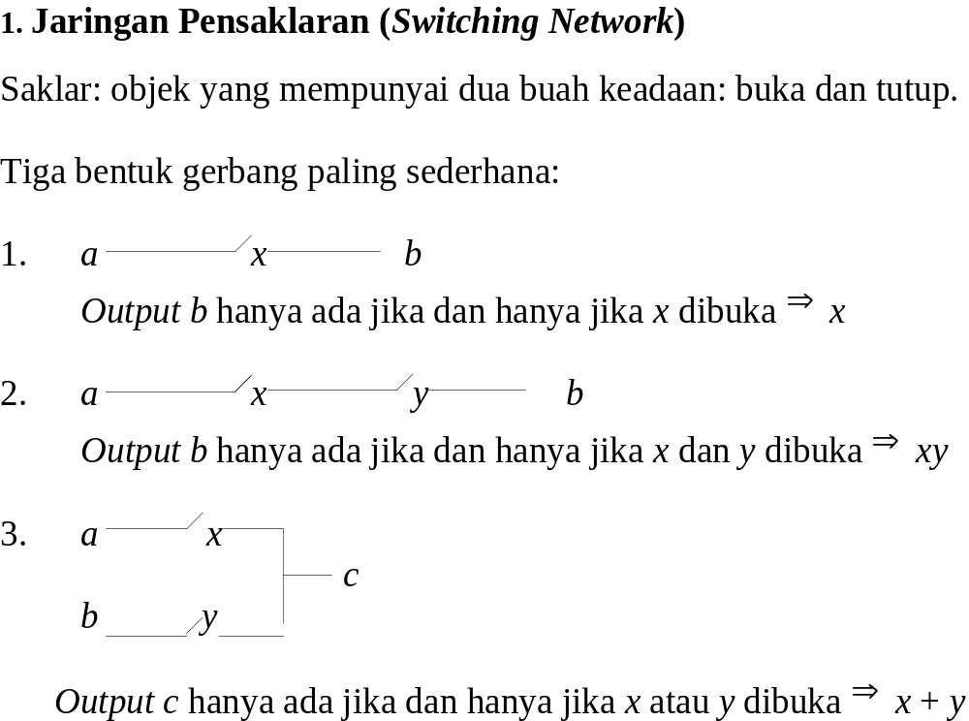
Aplikasi Aljabar Boolean

Slide 27
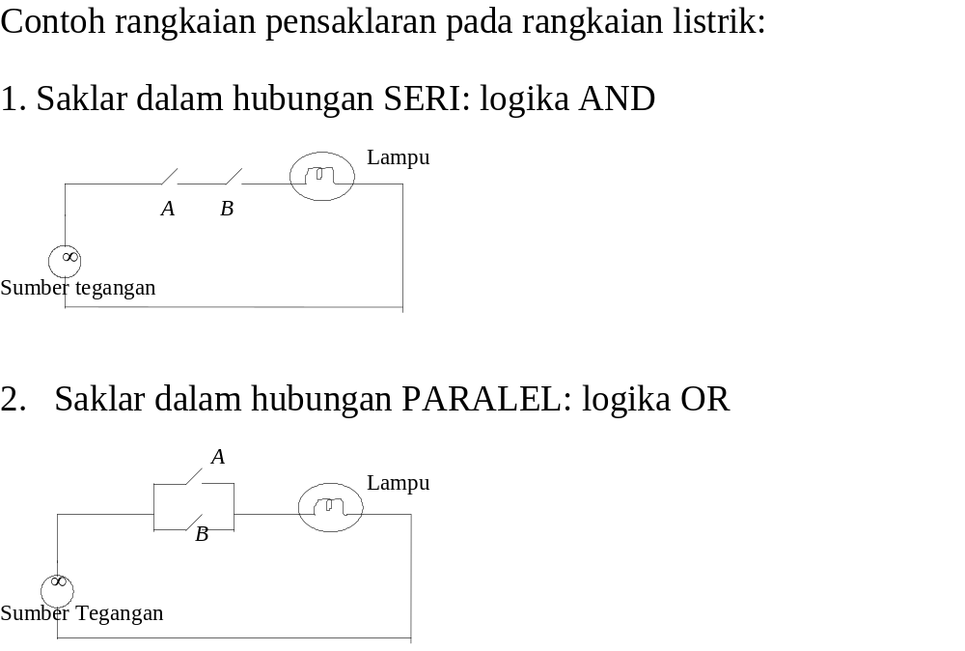

Slide 28
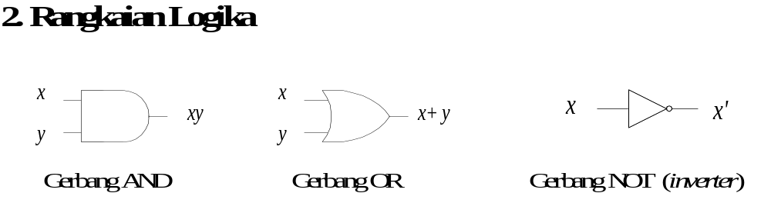

Slide 29
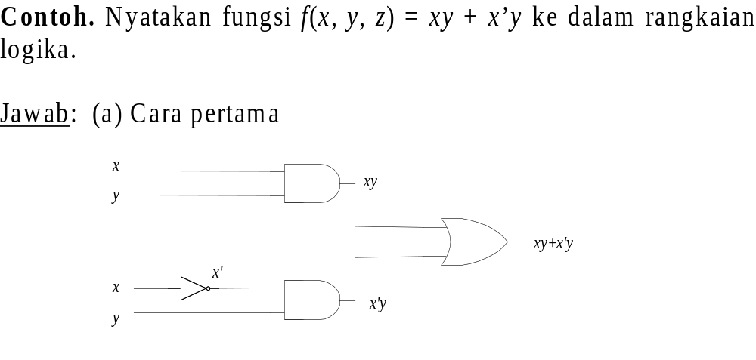

Slide 30
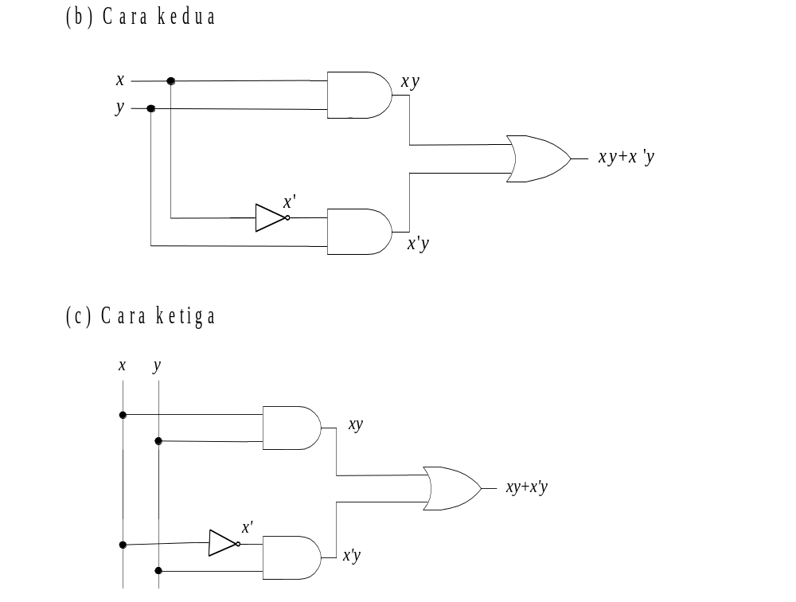

Slide 31
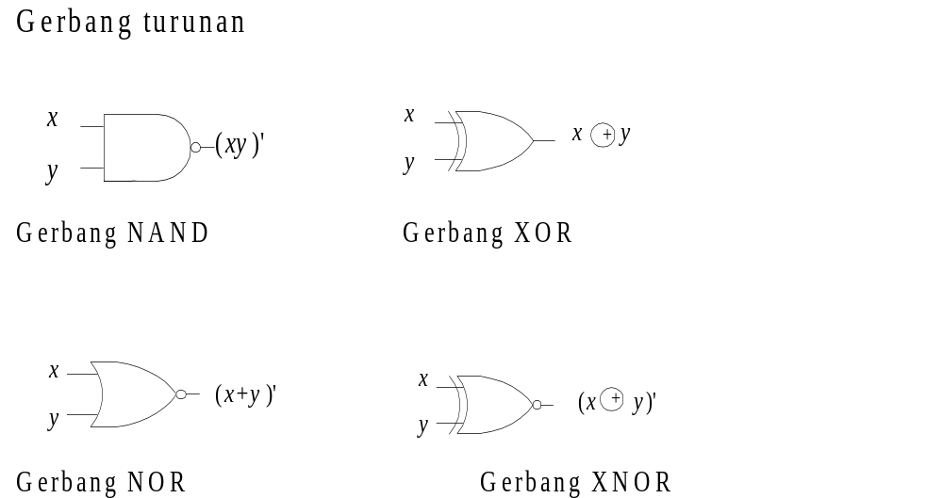

Slide 32
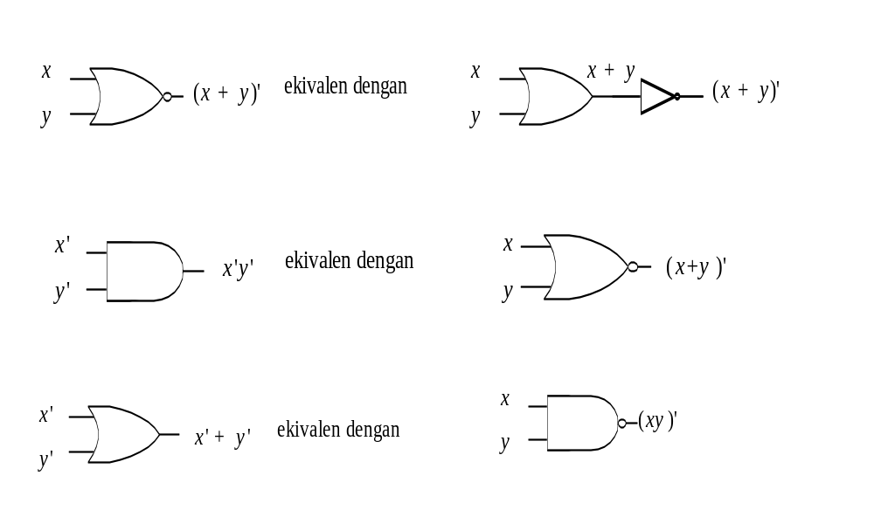

Slide 33
LATIHAN SOAL
Carilah bentuk kanonik SOP dan POS dari
f(x, y, z) = y + x’y’ + x’yz’
2. Nyatakan fungsi f(x, y, z) = xy + x’y’ ke dalam rangkaian logika.

